Slide 1
TEKNİK RESİM I
Ders 1

Slide 2
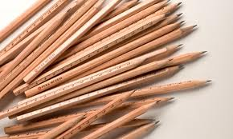
TEKNİK RESİMDE KULLANILAN ARAÇ VE GEREÇLERİ
KALEMLER
a.Sert kalemler:
4H, 5H, 6H, 7H, 8H, 9H sembolleri ile gösterilirler. Rakamlar büyüdükçe kalemin sertliği artar. Bu kalemler çok hafif çizgilerin çizilmesinde kullanılır.

Slide 3
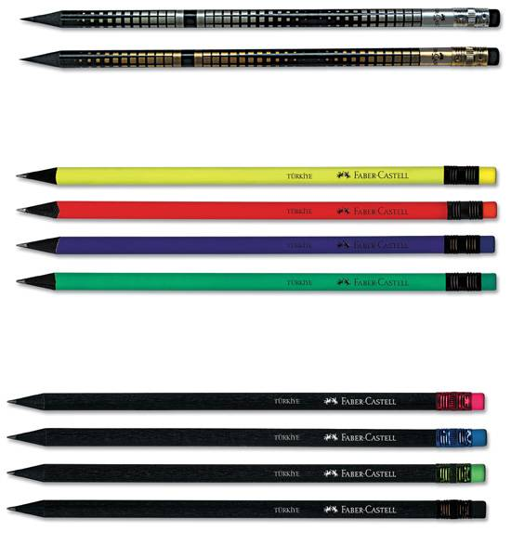
TEKNİK RESİMDE KULLANILAN ARAÇ VE GEREÇLERİ
b.Orta sertlikte kalemler:
3H, 2H, H, F, HB, B sembolleri ile gösterilir. Bu grupta en sert kalem 3H olmak üzere B’ ye doğru yumuşar. B en yumuşaktır. 3H, 2H, H kalemleri makine ve inşaat resimlerinde yardımcı çizgi için; F, HB, B Kalemleri ise koyu çizgilerde, kroki resimlerde, yazılarda, ok başlarında vb. yerlerde kullanılır.

Slide 4
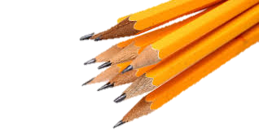
TEKNİK RESİMDE KULLANILAN ARAÇ VE GEREÇLERİ
c.Yumuşak kalemler:
2B, 3B, 4B, 5B, 6B, 7B sembolleri ile gösterilir. Bu grupta rakamlar büyüdükçe yumuşaklık artar.
SERT KALEM SERİSİ
9H, 8H, 7H, 6H, 5H, 4H
ORTA KALEM SERİSİ
3H, 2H, H, F, HB, B
YUMUŞAK KALEM SERİSİ
2B, 3B, 4B, 5B, 6B, 7B
SERT KALEM SERİSİ | ORTA KALEM SERİSİ | YUMUŞAK KALEM SERİSİ
9H, 8H, 7H, 6H, 5H, 4H | 3H, 2H, H, F, HB, B | 2B, 3B, 4B, 5B, 6B, 7B

Slide 5
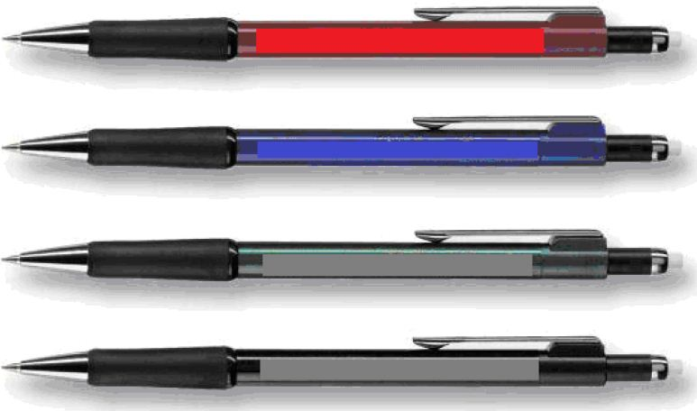
TEKNİK RESİMDE KULLANILAN ARAÇ VE GEREÇLERİ
d.Takma uçlu (versatil) kalemler:
0,3 - 0,5 - 0,7 - 0,9 mm kalınlığındaki grafit uçların bir boru içinden geçirilmesiyle oluşturulan kalemlerdir. Genellikle aynı kalınlıkta çizgi çizilebildiği için tercih edilir. Çizimin özelliğine göre bu kalemlerden uçları B, HB ve F sertliklerinde olanlar tercih edilmelidir.

Slide 6
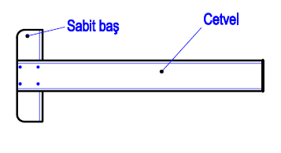
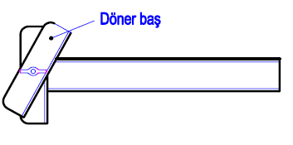
TEKNİK RESİMDE KULLANILAN ARAÇ VE GEREÇLERİ
T CETVELİ
T cetveli çoklukla yatay, eğik ve birbirine paralel çizgilerin çizilmesinde kullanılır.
Ayrıca gönyelerle yapılacak çizimlerde gönyelere kılavuzluk eder.
T cetvelin baş kısmı, resim masasının sol kenarına dayandırılarak sol el ile aşağı yukarı hareket ettirilir

Slide 7
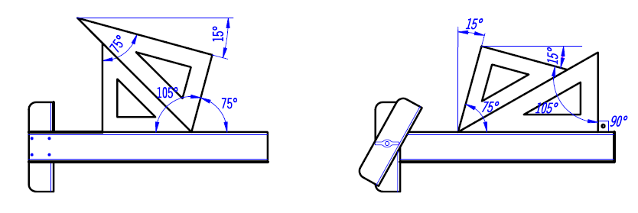
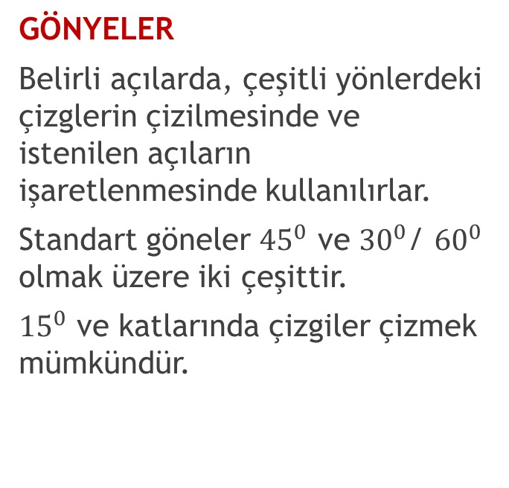
TEKNİK RESİMDE KULLANILAN ARAÇ VE GEREÇLERİ
GÖNYELER
Belirli açılarda, çeşitli yönlerdeki çizglerin çizilmesinde ve istenilen açıların işaretlenmesinde kullanılırlar.
Standart göneler ${45}^{0}$ ve ${30}^{0}$/ ${60}^{0}$ olmak üzere iki çeşittir.
${15}^{0}$ ve katlarında çizgiler çizmek mümkündür.

Slide 8
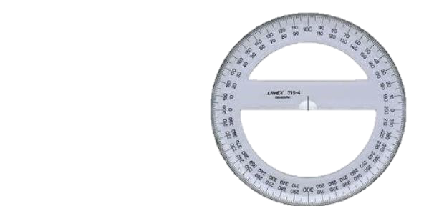
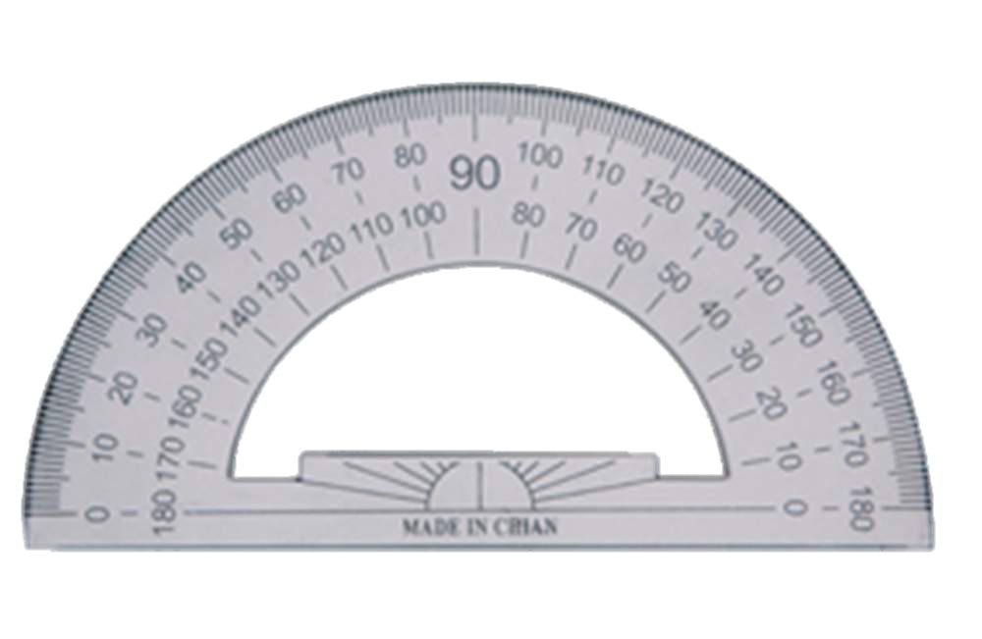
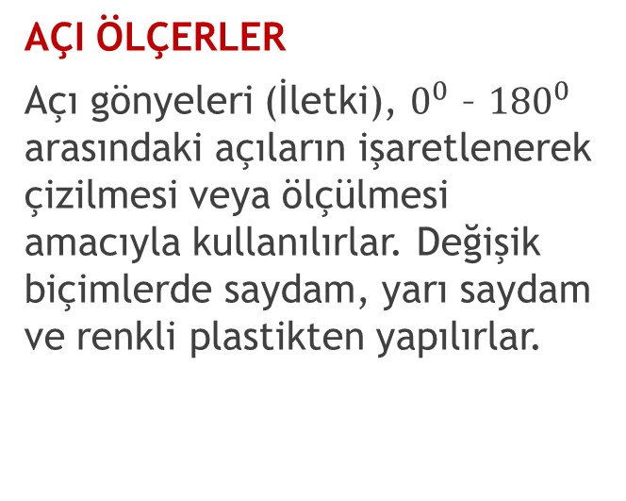
TEKNİK RESİMDE KULLANILAN ARAÇ VE GEREÇLERİ
AÇI ÖLÇERLER
Açı gönyeleri (İletki), $0^{0}$ – ${180}^{0}$ arasındaki açıların işaretlenerek çizilmesi veya ölçülmesi amacıyla kullanılırlar. Değişik biçimlerde saydam, yarı saydam ve renkli plastikten yapılırlar.

Slide 9
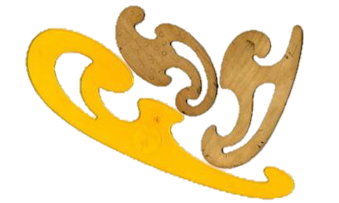
TEKNİK RESİMDE KULLANILAN ARAÇ VE GEREÇLERİ
EĞRİ CETVELLERİ (Pistoleler)
Pergelle çizilemeyen eğriler, eğri cetvelleri ile çizilir. Eğri cetvelleri birbirine ekli değişik eğrilerden meydana gelir.

Slide 10
TEKNİK RESİMDE KULLANILAN ARAÇ VE GEREÇLERİ
ÇİZİM MASASI
Üzerine resim çizilecek kâğıdın tutturulduğu masalardır. Yüzeyi ve kenarları düzgün, köşeleri de 90°olmalıdır. Günümüzde ıhlamur, kavak, plastik, cam gibi malzemelerden ve genellikle ekonomik veya profesyonel model olarak üretilmektedir.

Slide 11
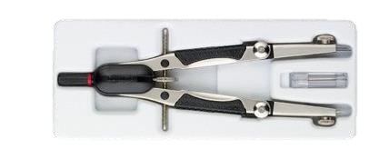
TEKNİK RESİMDE KULLANILAN ARAÇ VE GEREÇLERİ
PERGEL
Daire ve yay çizimi ile bir ölçünün bir yerden başka bir yere taşınıp işaretlenmesinde veya belli birölçünün birkaç defa tekrarlanarak işaretlenmesinde kullanılır.

Slide 12
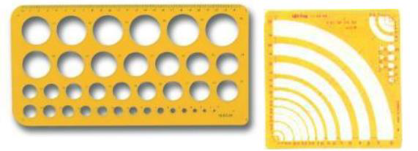
TEKNİK RESİMDE KULLANILAN ARAÇ VE GEREÇLERİ
DAİRE VE YAY ŞABLONLARI
Belirli ölçülerde daire ve yay çizmek için kullanılan şablonlardır.

Slide 13
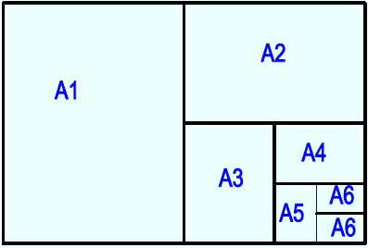
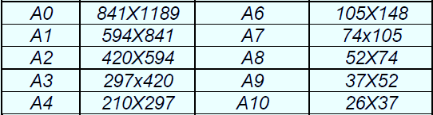
TEKNİK RESİMDE KULLANILAN ARAÇ VE GEREÇLERİ
KAĞITLAR VE ÖLÇÜLERİ
Teknik resimde kullanılan standart kâğıt ölçüleri, A serisi formalarıdır. Resim kâğıtları, tam ölçüsünde veya resim masalarına yapıştırma payı ilaveli olarak kesilir. A serisi resim kâğıtlarının net ölçüleri aşağıdaki tabloda gösterilmiştir

Slide 14
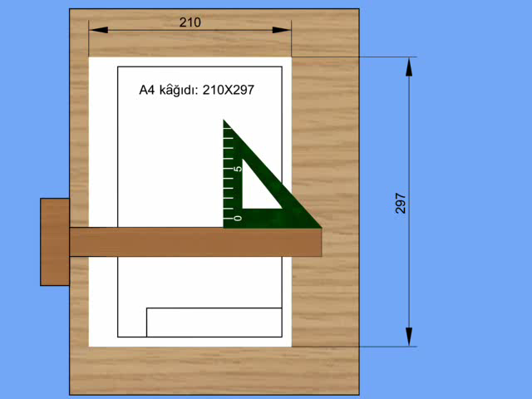
TEKNİK RESİMDE KULLANILAN ARAÇ VE GEREÇLERİ

Slide 15
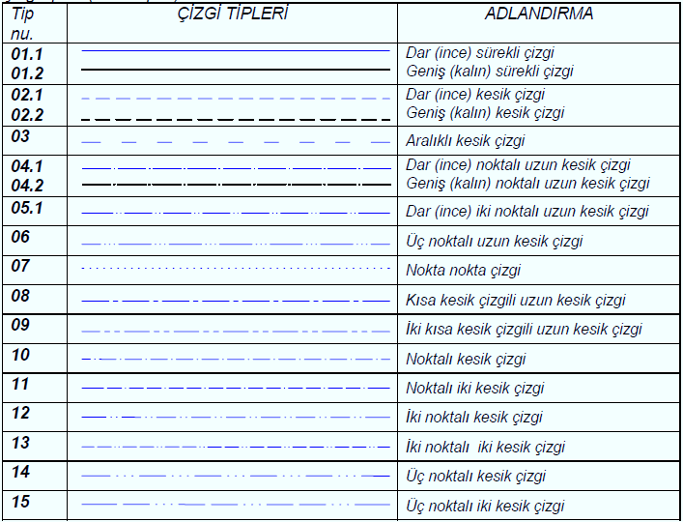
TEKNİK RESİMDE KULLANILAN STANDARTLAR VE GEOMETRİK ÇİZİMLER
ÇİZGİ TİPLERİ

Slide 16
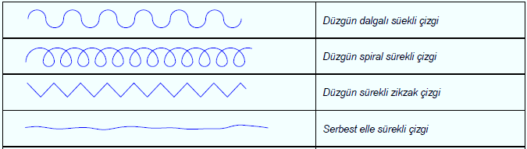

TEKNİK RESİMDE KULLANILAN STANDARTLAR VE GEOMETRİK ÇİZİMLER
ÇİZGİ TİPLERİ

Slide 17
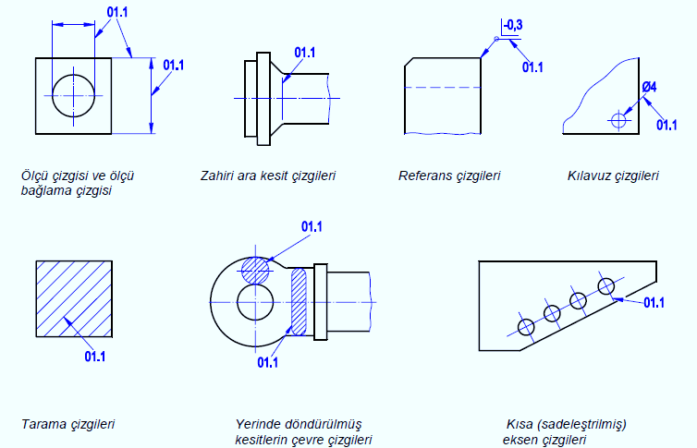
ÇİZGİ TİPLERİNİN KULLANIMLARINA ÖRNEKLER
01.1 DAR (İNCE ) SÜREKLİ ÇİZGİ

Slide 18
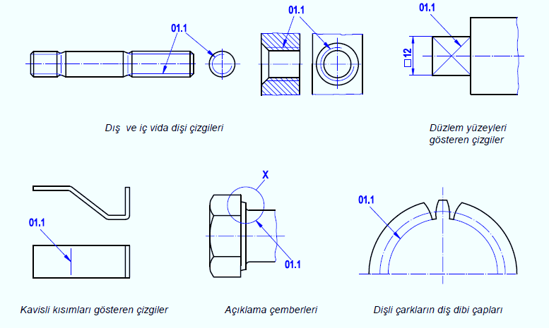
ÇİZGİ TİPLERİNİN KULLANIMLARINA ÖRNEKLER
01.1 DAR (İNCE ) SÜREKLİ ÇİZGİ

Slide 19
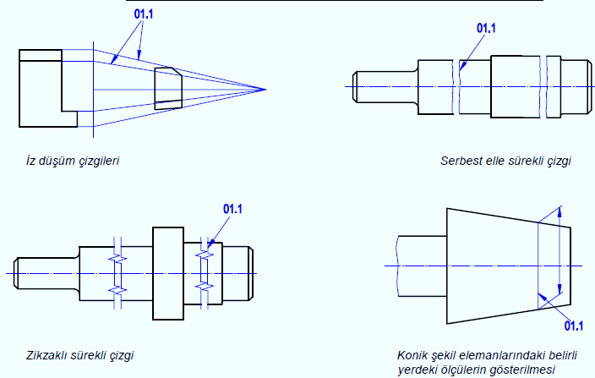
ÇİZGİ TİPLERİNİN KULLANIMLARINA ÖRNEKLER
01.1 DAR (İNCE ) SÜREKLİ ÇİZGİ

Slide 20
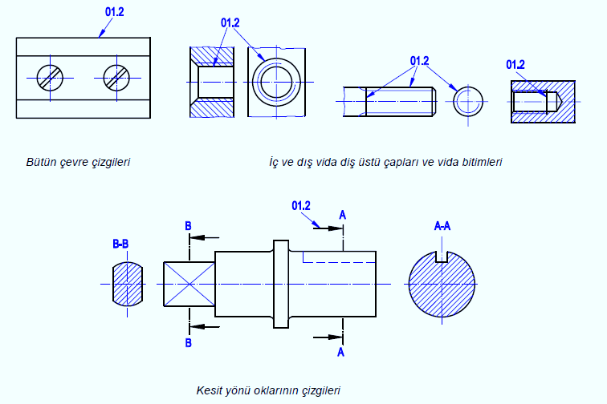
ÇİZGİ TİPLERİNİN KULLANIMLARINA ÖRNEKLER
01.2 GENİŞ (KALIN) SÜREKLİ ÇİZGİ

Slide 21
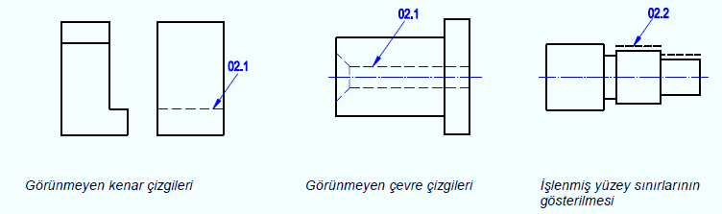
ÇİZGİ TİPLERİNİN KULLANIMLARINA ÖRNEKLER
02.1 DAR (İNCE ) VE 02.2 GENİŞ (KALIN) KESİK ÇİZGİ

Slide 22
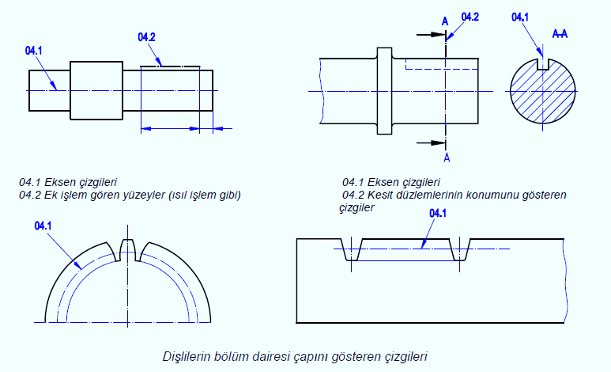
ÇİZGİ TİPLERİNİN KULLANIMLARINA ÖRNEKLER
04.1 DAR (İNCE ) VE 04.2 GENİŞ (KALIN) NOKTALI UZUN KESİK ÇİZGİ

Slide 23
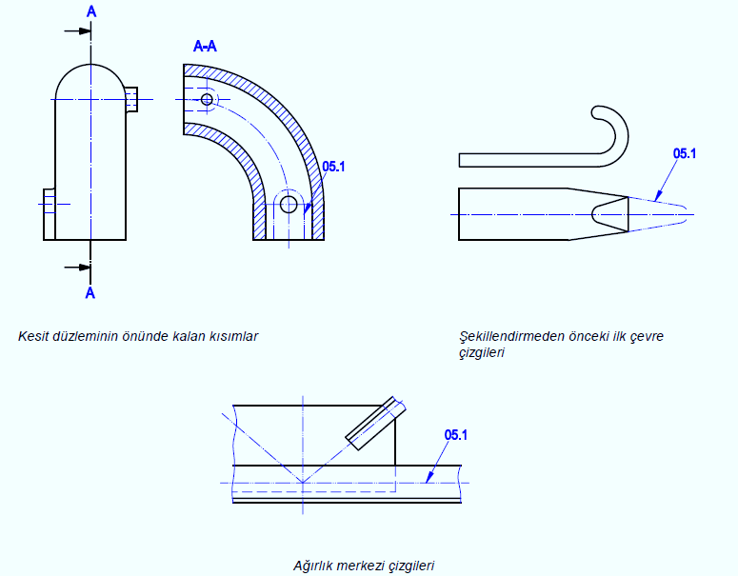
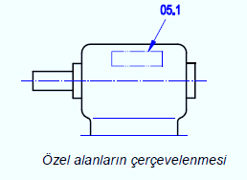
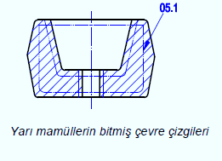
ÇİZGİ TİPLERİNİN KULLANIMLARINA ÖRNEKLER
05.1 DAR (İNCE ) İKİ NOKTALI UZUN KESİK ÇİZGİ

Slide 24
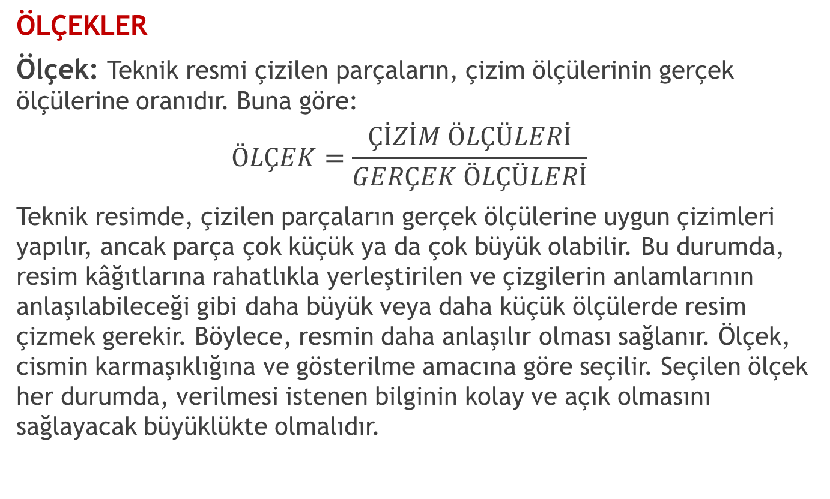
ÖLÇEKLER
Ölçek: Teknik resmi çizilen parçaların, çizim ölçülerinin gerçek ölçülerine oranıdır. Buna göre:
$$ÖLÇEK=\frac{ÇİZİM ÖLÇÜLERİ}{GERÇEK ÖLÇÜLERİ}$$
Teknik resimde, çizilen parçaların gerçek ölçülerine uygun çizimleri yapılır, ancak parça çok küçük ya da çok büyük olabilir. Bu durumda, resim kâğıtlarına rahatlıkla yerleştirilen ve çizgilerin anlamlarının anlaşılabileceği gibi daha büyük veya daha küçük ölçülerde resim çizmek gerekir. Böylece, resmin daha anlaşılır olması sağlanır. Ölçek, cismin karmaşıklığına ve gösterilme amacına göre seçilir. Seçilen ölçek her durumda, verilmesi istenen bilginin kolay ve açık olmasını sağlayacak büyüklükte olmalıdır.

Slide 25
ÖLÇEK ÇEŞİTLERİ
Ölçek isimlendirilirken, parça gerçek ölçüsünde çizilmiş ise; gerçek büyüklük ölçeği, küçültülerek çizilmiş ise; küçültme ölçeği, büyütülerek çizilmiş ise; büyültme ölçeği, adını alır.
1) Gerçek ölçek: 1:1
2) Küçültme ölçekleri: 1:2, 1:5, 1:10, 1:20, 1:50, 1:100, 1:200, 1:500, 1:1000
3) Büyütme ölçekleri: 2:1, 5:1, 10:1

Slide 26
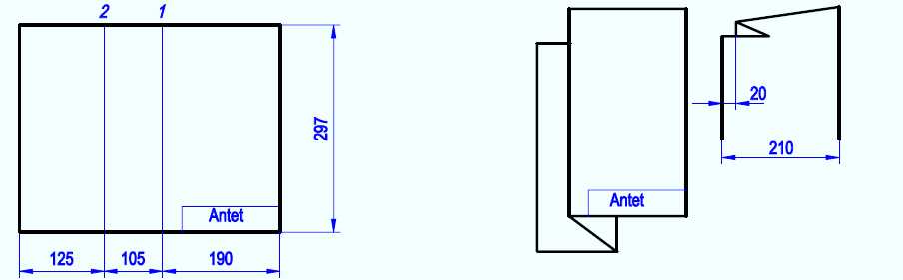
TEKNİK RESİMDE KULLANILAN STANDARTLAR VE GEOMETRİK ÇİZİMLER
A3 KAĞIDININ KATLANMASI

Slide 27
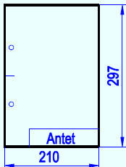
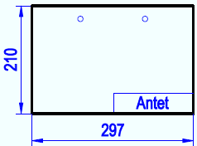
TEKNİK RESİMDE KULLANILAN STANDARTLAR VE GEOMETRİK ÇİZİMLER
ANTET ÇİZİMİ

Slide 28
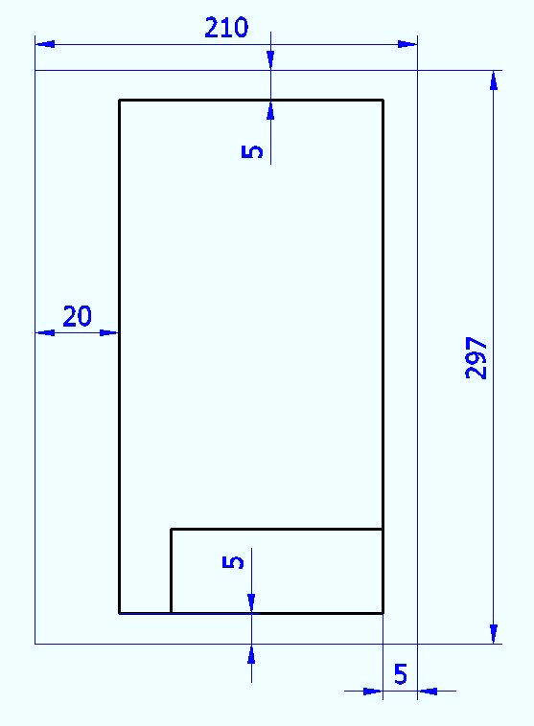
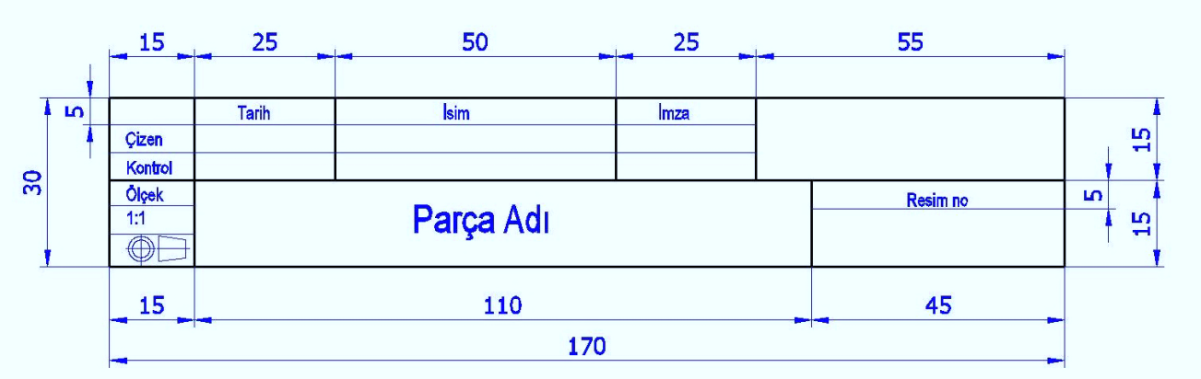
TEKNİK RESİMDE KULLANILAN STANDARTLAR VE GEOMETRİK ÇİZİMLER

Slide 29
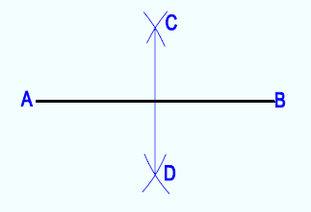
GEOMETRİK ÇİZİMLER
Doğrunun orta noktasını bulmak
A noktası merkez olmak üzere, yarıçapı AB doğrusunun yarısından fazla olan bir yay çizilir.
Pergel, B noktasına batırılıp yay kestirilir.
C ve D noktaları birleştirilir. CD’ nin AB’ yi kestiği yer AB’nin orta noktasıdır.

Slide 30
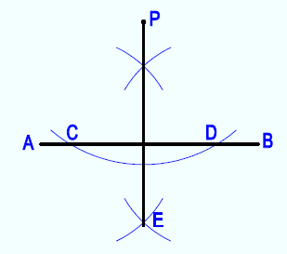
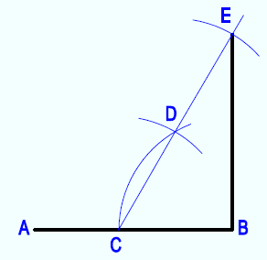
GEOMETRİK ÇİZİMLER
Bir doğruya üzerindeki bir noktadan dikme inmek ve dışındaki bir noktadan dikme çıkmak
Dikme inmek:
P noktası merkez olmak üzere bir yayla AB doğrusu kestirilir. Bulunan C ve D noktaları merkez olmak üzere eşit yarıçaplı iki yay çizilerek E noktası bulunur. E ve P noktaları birleştirilir. EP istenen dikmedir
Dikme çıkmak (doğrunun ucundan):
B noktası merkez olmak üzere bir yay çizilir ve C noktası bulunur. Pergel aynı yarıçapta iken C noktası merkezli bir yay çizilir ve D noktası bulunur. DC doğrusu çizilir ve aynı uzunlukta uzatılarak E noktası bulunur. B ve E birleştirilir.

Slide 31
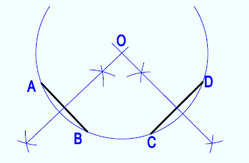
GEOMETRİK ÇİZİMLER
Yay veya dairenin merkezini bulmak
Yay veya daire üzerinde AB ve CD kirişleri alınır. Kirişlerin orta noktalarına çizilen dikmeler uzatılır. İki orta dikmenin kesiştiği O noktası yayın veya dairenin merkezidir.

Slide 32
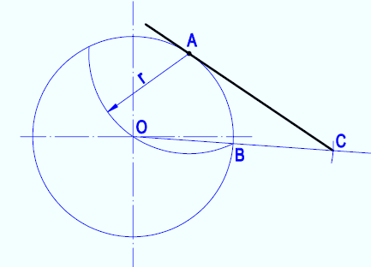
GEOMETRİK ÇİZİMLER
Daire üzerindeki bir noktadan daireye teğet çizmek
A noktası merkez olmak üzere OA yarıçaplı yay çizilerek B noktası bulunur. OB birleştirilerek uzatılır. BC=OB alınarak C noktası bulunur. C ile A birleştirilerek teğet çizilir.

Slide 33
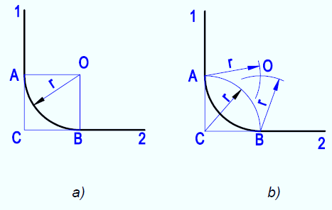
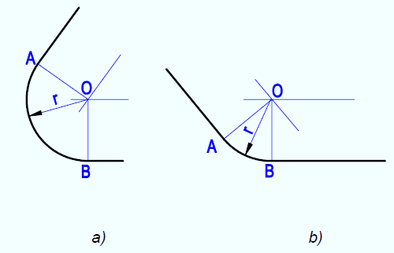
GEOMETRİK ÇİZİMLER
Kesişen iki doğruyu yarıçapı verilen yayla birleştirmek
1- Kesişen iki doğru birbirine dikse: Her doğrudan r uzaklığında olan birer paralel doğru çizilir.
a.Paralel doğruların kesiştiği O noktası, çizilecek yayın merkezidir.
b.Pergel r kadar açılır. Merkezi C olan yay çizilir. A ve B noktaları bulunur. Pergel A ve B noktalarına batırılıp iki doğruyu birleştirecek yayın merkezi O noktası bulunur.
2-Kesişen iki doğru arasındaki açı dar veya geniş ise: Doğrulara r uzaklığında iki paralel çizilerek merkez O noktası bulunur. O noktasından doğrulara çizilen dikmelerle A ve B teğet noktaları bulunur. Pergel O noktasına batırılarak AB yayı ile doğrular birleştirilir

Slide 34
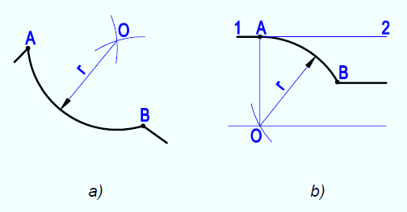
GEOMETRİK ÇİZİMLER
İki noktanın ve doğrunun yay ile birleştirilmesi
a.Pergel r kadar açılır. A ve B noktalarına batırılıp iki yay çizilerek O merkez noktası bulunarak r yarıçaplı yay çizilir.
b.1-2 doğrusuna B noktası tarafında r uzaklığında paralel doğru çizilir. Pergel r kadar açılarak merkezi B olan bir yayla paralel doğru kestirilerek O noktası bulunur. O noktasından AB
yayı çizilir.

Slide 35
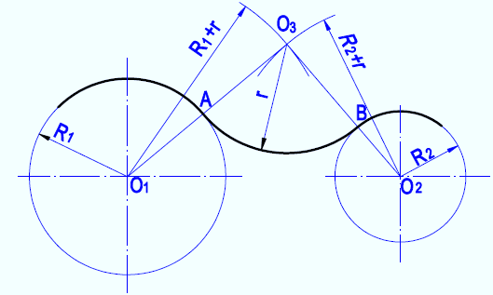
GEOMETRİK ÇİZİMLER
İki daireyi r yayı ile birleştirmek
O1 merkezinden R1+r yarıçapıyla ve O2merkezinden R2+r yarıçapıyla birer yay çizilir. Yayların kesişme noktası O3, çizilecek yayın merkezidir. O3 den O1 ve O2 merkezleri birer çizgi ile birleştirilir. A ve B teğet noktaları bulunarak, R yayı ile birleştirilir.

Slide 36
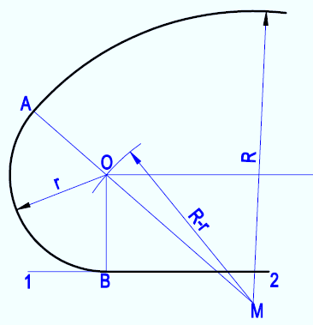
GEOMETRİK ÇİZİMLER
Bir daire ile doğruyu r yayı ile birleştirmek (doğru dairenin içinde ise)
Önce 1-2 doğrusuna r kadar uzaklıkta bir paralel çizilir. Pergel (R-r) kadar açılarak merkez M olmak üzere bir yay çizilerek paralel doğruyu kestiği O noktası bulunur. O noktası çizilecek yayın merkezidir. O noktasından 1-2 doğrusuna indirilen dikme ile B teğet noktası bulunur. O noktası ile M noktası bir doğru ile birleştirilip uzatılarak A teğet noktası bulunur. O noktası merkez olmak üzere çizilen r yarıçaplı yay ile A ve B teğet noktaları birleştirilir.

Slide 37
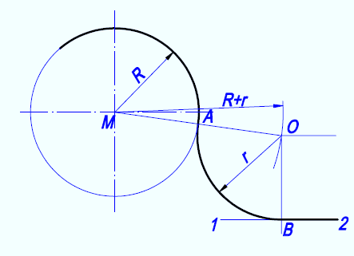
GEOMETRİK ÇİZİMLER
Daire ile doğruyu yarıçapı verilen yayla birleştirmek (doğru dairenin dışında ise)
1-2 doğrusundan yayın yarıçapı r kadar uzaklıkta bir paralel çizilir. Yarıçapı R+r ve merkezi M olan bir yay çizilerek paralel doğruyu kestiği O noktası bulunur. O noktası çizilecek yayın merkezidir. O noktasından 1-2 doğrusuna indirilen dikme ve OM doğrusu yardımı ile A ve B teğet noktaları bulunur. Pergel O noktasına batırılıp AB yayı çizilir.

Slide 38
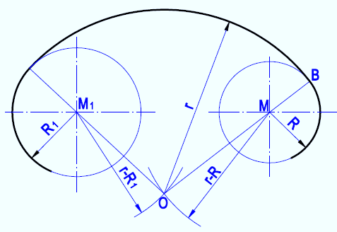
GEOMETRİK ÇİZİMLER
İki daire yayının yarıçapı bilinen yayla (r) birleştirilmesi
Merkezi M1 yarıçapı r-R1 ve merkezi M yarıçapı r-R olan yaylar çizilerek O merkez noktası bulunur. O noktası M ve M1 ile birleştirilip uzatılarak A ve B teğet noktaları bulunur. Pergeler kadar açılarak O merkezli AB yayı çizilir.

Slide 39
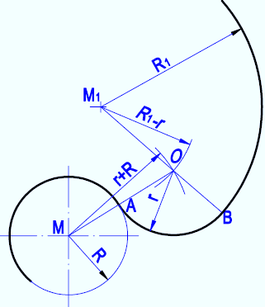
GEOMETRİK ÇİZİMLER
Daire ile yayı, yarıçapı verilen yayla birleştirmek
Merkezi M yarıçapı r+R merkezi M1 yarıçapı r-R1 olan yaylar çizilerek O merkez noktası bulunur. O noktası ile M ve M1 noktaları birleştirilip uzatılarak A ve B teğet noktaları bulunur. Pergel r kadar açılarak O merkezli AB yayı çizilir.

Slide 40
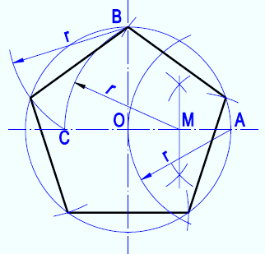
GEOMETRİK ÇİZİMLER
Beşgen çizmek
Çizilen dairenin OA yarıçapının M orta noktası bulunur. Pergel M noktasına batırılıp yarıçapı MB olan yay çizilir ve C noktası bulunur BC uzunluğu beşgenin bir kenarının uzunluğudur.

